Slide 1
LAŽNE VIJESTI
prof.Kekez

Slide 2
ŠTO JE TO?
Oblik ideologije žutog tiska nastale korištenjem lažnih informacija i masovne obmane objavljenih u javnost putem novina ili društvenih mreža
Postoji u svrhu zastrašivanja i privlačenja pažnje
Lažne vijesti koriste:
Strane vlade
Terorističke i prevratničke organizacije
Totalitarni režimi

Slide 3
VRSTE
Satira ili parodija
Lažna poveznica
Zavaravajući sadržaj
Pogrešan kontekst
Lažni sadržaj
Manipulirani sadržaj
Izmišljeni sadržaj

Slide 4
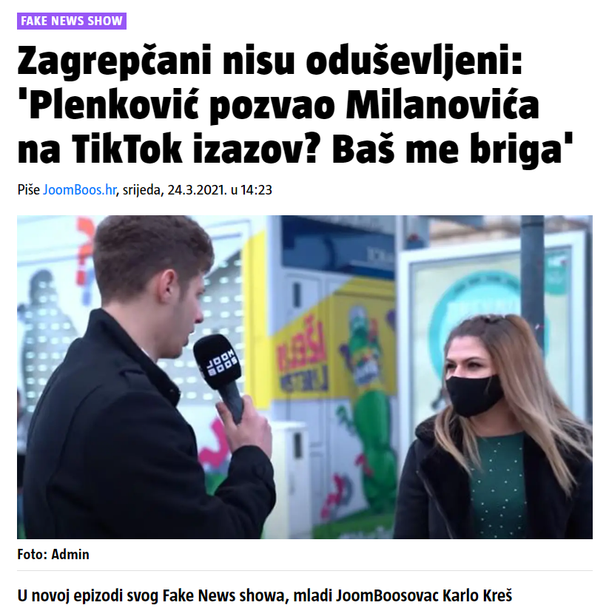
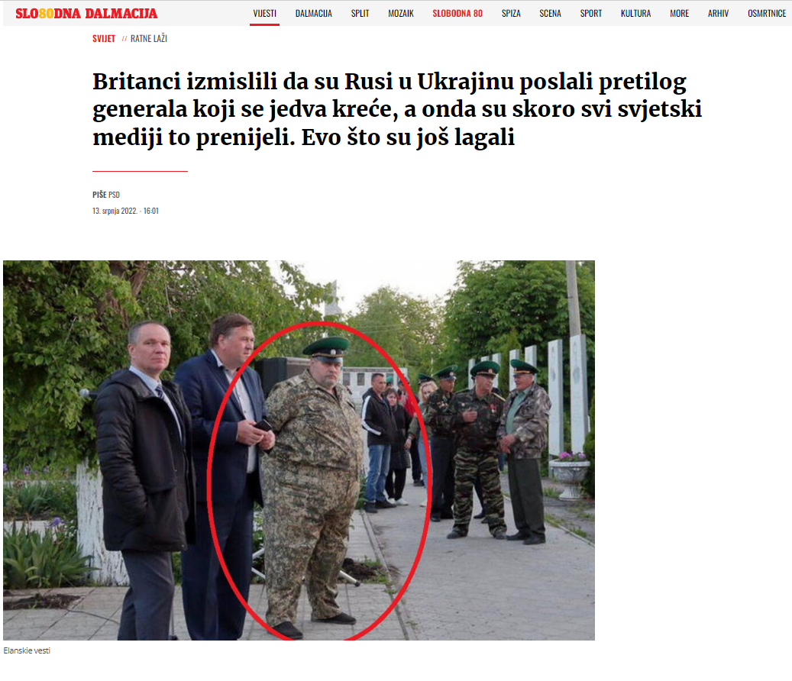

Slide 5
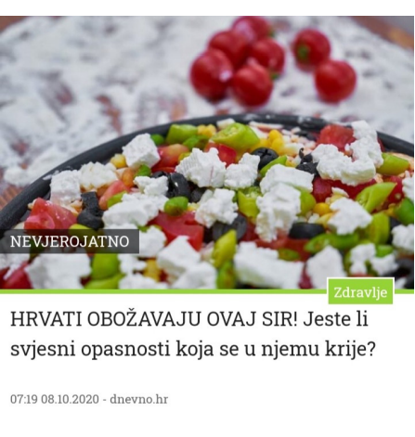
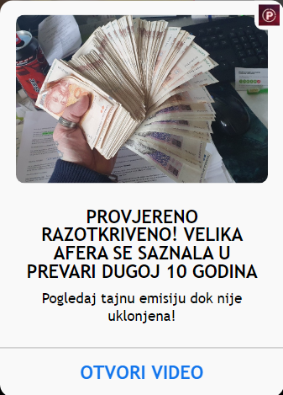
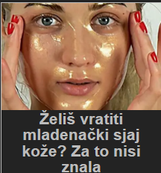

Slide 6
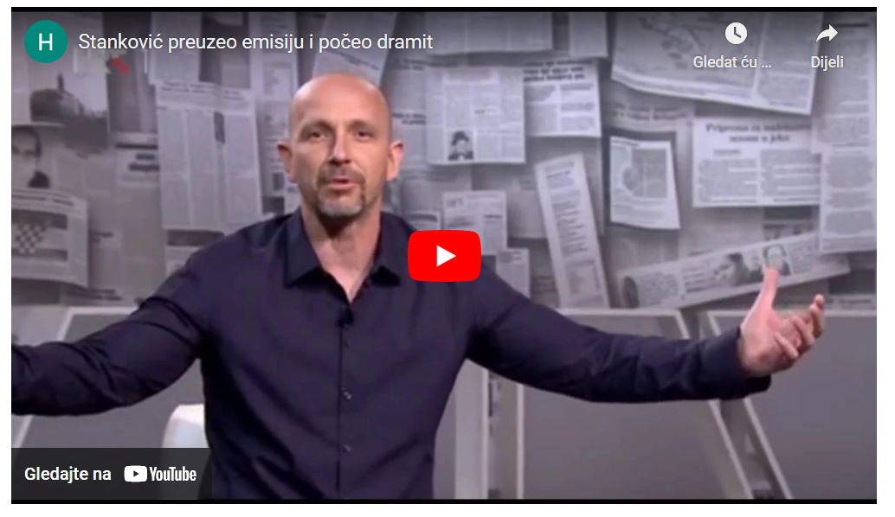

Slide 7
